Slide 1
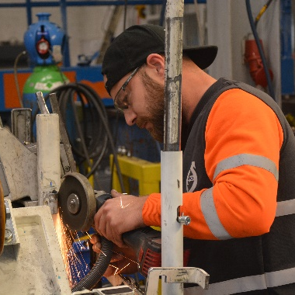
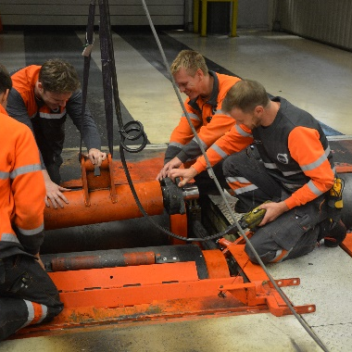
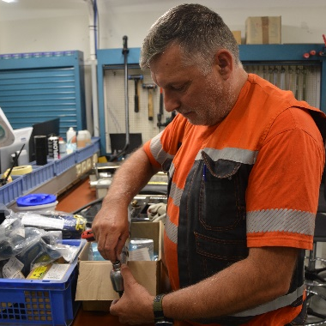
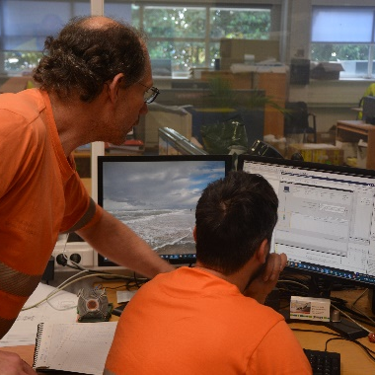
Onderhoudstecknieker @ Volvo Trucks
Wie zoeken we?
Takenpakket:
Je bent verantwoordelijk voor preventief en curatief onderhoud aan de productie- en magazijninstallaties. Zo zorg jij er mee voor dat we trucks van topkwaliteit bouwen!
Je lost problemen op op vlak van elektriciteit, mechanica, pneumatica, hydraulica, sturing van machines...
Je analyseert terugkerende problemen en werkt verbetervoorstellen uit.
Je staat in voor de nodige administratie, zoals registreren van problemen en oplossingen, maken van instructies...
Basiskennis electriciteit, mechanica, pneumatica en hydraulica
Technisch opgeleid (of gelijkwaardig door ervaring)
Werkt zelfstandig neemt initiatief
Pluspunt: ervaring met PLC
Bereid in 2 ploegen te werken
Volvo Trucks Gent: de grootste Volvo vrachtwagenfabriek ter wereld!
We maken deel uit van de Zweedse internationale Volvo Group, zijn de enige vrachtwagenbouwer in België en produceren al sinds 1975 in Gent.
Binnenkort bouwen we hier ook het elektrische gamma zware Volvo vrachtwagens!

